Slide 1
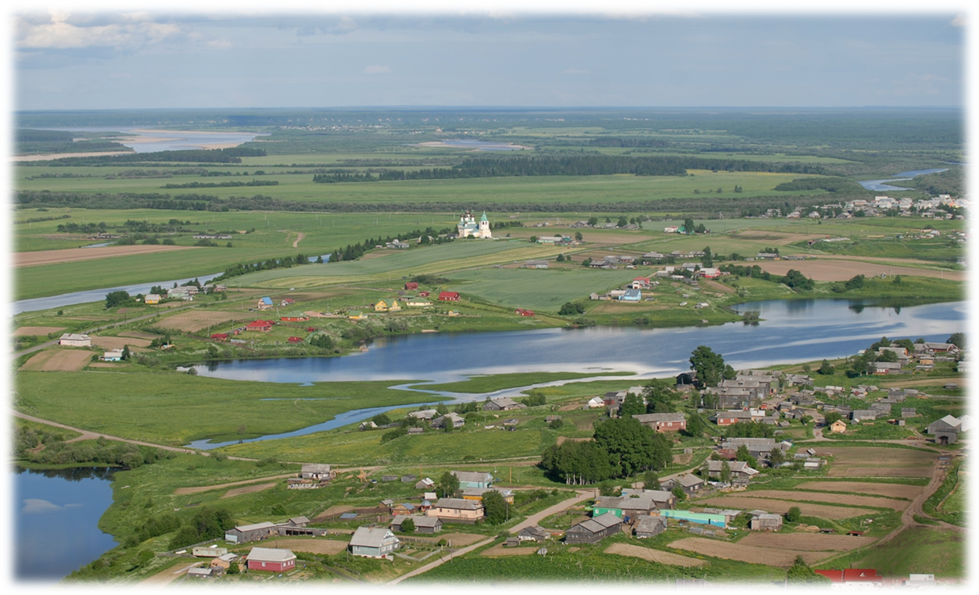
ИНВЕСТИЦИОННЫЙ ПАСПОРТ ХОЛМОГОРСКОГО МУНИЦИПАЛЬНОГО РАЙОНА
с. Холмогоры, 2021

Slide 2
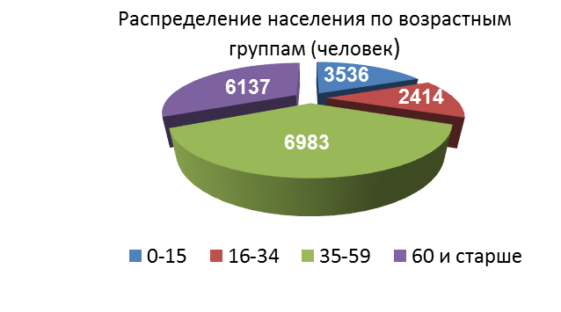
Инвестиционный паспорт Холмогорского муниципального района
ОБЩИЕ СВЕДЕНИЯ
Холмогорский муниципальный район
Холмогорский муниципальный район с центром в селе Холмогоры образован в июне 1929 года, граничит с Приморским, Пинежским, Виноградовским, Плесецким районами и муниципальными образованиями «Город Новодвинск» и «Мирный» Архангельской области
Административно-территориальное устройство:
423 населенных пункта, 13 муниципальных образований:
МО «Белогорское»
МО «Двинское»
МО «Емецкое»
МО «Кехотское»
МО «Койдокурское»
МО «Луковецкое»
МО «Матигорское»
МО «Ракульское»
МО «Светлозерское»
МО «Усть-Пинежское»
МО «Ухтостровское»
МО «Хаврогорское»
Муниципалитет является одним из наиболее насыщенных населенными пунктами муниципальных районов Архангельской области
Численность населения –
19,1 тыс. человек
Мужчины – 49,6 %
Женщины – 50,4 %
Дети до 16 лет – 18,5 %

Slide 3
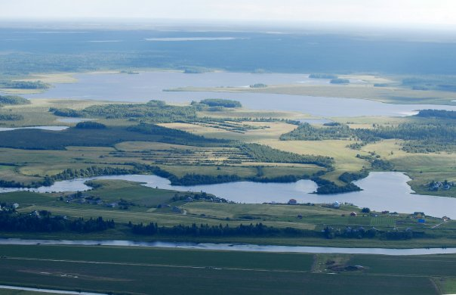
Инвестиционный паспорт Холмогорского муниципального района
ГЕОГРАФИЯ И КЛИМАТ
Холмогорский район расположен на северо-востоке Архангельской области, в нижнем течении Северной Двины
Площадь территории – 16827 кв. км (2,8 % общей площади Архангельской области)
Климат умеренно-континентальный с продолжительной холодной многоснежной зимой, короткой весной с неустойчивыми температурами, относительно коротким умеренно теплым увлажненным летом, продолжительной и ненастной осенью
На территории района из минерально-сырьевых ресурсов имеются месторождения гипса, песчано-гравийной смеси, пески строительные, глины для кирпичного производства, карбонатное сырье.
Основными разрабатываемыми месторождениями являются месторождения песчано-гравийной смеси, песков строительных, в меньшей степени – месторождения гипса. Из 8 месторождений гипса разрабатывается 3: Южное, Озеро Сенное, Глубокое. В 2008 года на территории района ООО «Кнауф Гипс Колпино» начало разработку месторождения гипса Глубокое. В настоящее время месторождение активно разрабатывается
Наибольший удельный вес в структуре земельного фонда Холмогорского муниципального района занимают земли лесного фонда (88,5%). Площадь земель лесного фонда составляет около 1,56 млн. га. В составе лесов преобладают хвойные породы.
Земли сельскохозяйственного назначения составляют 8,1 % (136,9 тыс. га), земли населенных пунктов – 0,4% (6,9 тыс. га) , земли промышленности, энергетики, транспорта и пр. – 0,6% (10,2 тыс. га), земли запаса – 2,4% (39,1 тыс. га) .
В Холмогорском районе находится Товринское месторождение питьевых подземных вод (участок Валега), расположенное на левом берегу р. Сев. Двины.
Территория Холмогорского муниципального района представляет собой обширную равнину, которая местами нарушается конечно-моренными всхолмлениями, образовавшиеся в результате деятельности древнего ледника. Рельеф имеет равнинный характер, в основном средние высоты не превышают 200 метров над уровнем моря

Slide 4
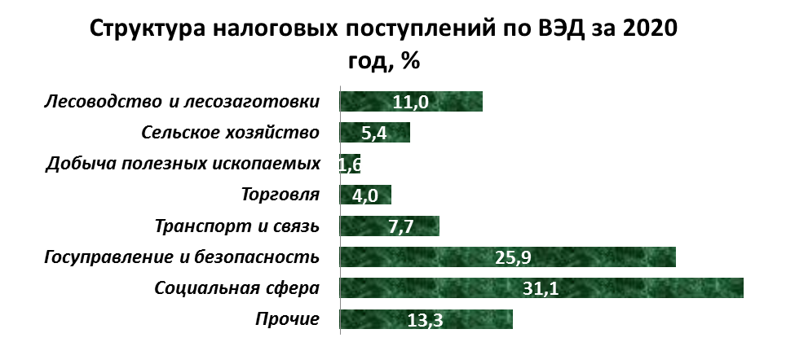
Количество хозяйствующих субъектов
Инвестиционный паспорт Холмогорского муниципального района
СОЦИАЛЬНО – ЭКОНОМИЧЕСКИЕ ПОКАЗАТЕЛИ
Ввод в действие жилых домов
Оборот розничной торговли
9754
кв. м.
127,2 % к 2019г.
1211,3 млн. руб.
116,9% к 2019г.
Оборот организаций по ВЭД «Лесоводство и лесозаготовка»
Оборот организаций по ВЭД «Добыча полезных ископаемых»
203
982,4 млн. руб.
Рост в 4,1 раза к 2019г.
96,6 млн. руб.
41,0 % к 2019г.
Объем инвестиций в основной капитал в расчете на 1 жителя муниципального образования - 7,8 тыс. руб. (2019 г. – 10,9 тыс. руб.)
Производство сельскохозяйственной продукции (все категории хозяйств)
Производство молока во всех категориях хозяйств
9802 тонн
106,5 % к 2019г.
807,2 млн. руб.
96,9 % к 2019г.
Среднемесячная начисленная заработная плата
44,3 тыс. руб.
127,2 % к 2019г.

Slide 5
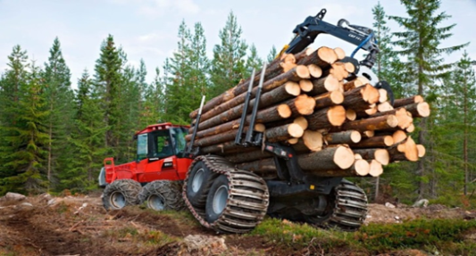
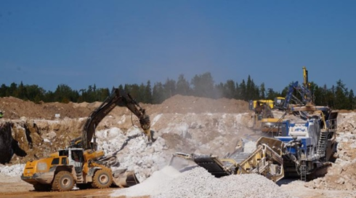
Инвестиционный паспорт Холмогорского муниципального района
ПРИОРИТЕТНЫЕ ОТРАСЛИ ЭКОНОМИКИ
ЛЕСОЗАГОТОВКА
Занято в отрасли более 300 работников
Количество хозяйствующих субъектов
Предприятия группы ООО ПКП «Титан»;
ООО «Двинлеспром»;
субъекты малого бизнеса
Заготовка древесины в год более 500 тыс. м³
203 организации
513 индивидуальных предпринимателя
ДОБЫЧА ГИПСА
Занято на производстве 50 человек
Архангельский филиал ООО «КНАУФ ГИПС КОЛПИНО»
Добыча гипса до 600 тыс. тонн в год
СЕЛЬСКОЕ ХОЗЯЙСТВО
АО «Холмогорский племзавод»
ООО Агрофирма «Холмогорская»
СПК «Племзавод «Кехта»
АО «Хаврогорское»
Крестьянско-фермерские хозяйства (16)
В 2020 году произведено
9,0 тыс. тонн молока;
8,6 тыс. тонн картофеля;
450 тонн овощей
Занято в хозяйствах района 250 человек

Slide 6
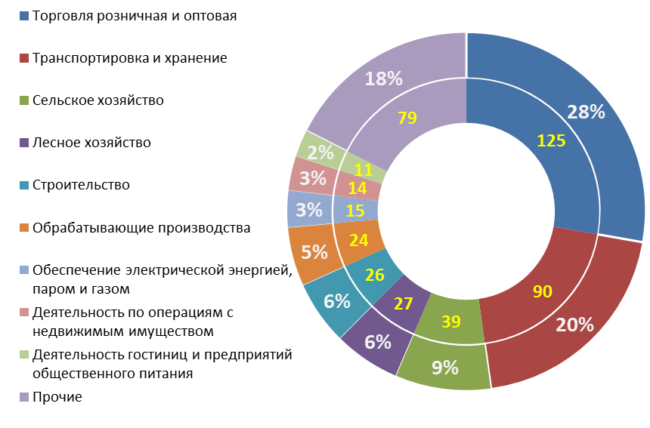
Число субъектов МСП, зарегистрированных на территории Холмогорского муниципального района по состоянию на 1 января 2021 г., включенных в единый реестр субъектов МСП
Инвестиционный паспорт Холмогорского муниципального района
МАЛЫЙ БИЗНЕС
ОТРАСЛЕВОЕ РАСПРЕДЕЛЕНИЕ:
450
125
90
39
27
Имущественная поддержка:
Предоставление имущества, включенного в Перечень муниципального имущества Холмогорского муниципального района, предназначенного для передачи во владение и (или) пользование субъектам МСП
26
24
15
14
11
26,7 % - доля занятых в сфере малого и среднего предприниматель-ства от общей численности занятых в экономике района
Финансовая поддержка:
Поддержка субъектов малых форм хозяйствования в целях развития сельскохозяйственного производства, а также поддержка сомозанятости местного населения
79
Информационная поддержка:
На официальном сайте администрации Холмогорского муниципального района размещение информации по всем видам поддержки субъектов МСП;
Рассылка информационных писем по вопросам поддержки предпринимательства
87 % - доля закупок у субъектов МСП, социально-ориентированных некоммерческих организаций в совокупном объеме закупок

Slide 7
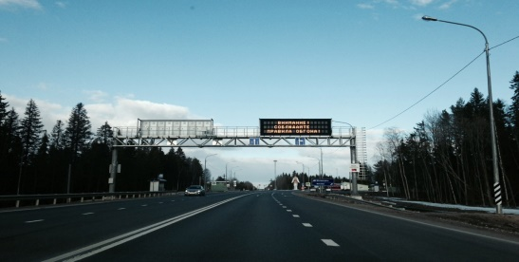
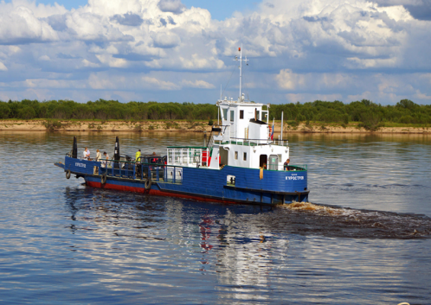
Инвестиционный паспорт Холмогорского муниципального района
ИНФРАСТРУКТУРНОЕ РАЗВИТИЕ
СВЯЗЬ
ТРАНСПОРТНАЯ ДОСТУПНОСТЬ
25 отделений почтовой связи
АВТОМОБИЛЬНЫЙ ТРАНСПОРТ
4 оператора мобильной связи
АВТОМОБИЛЬНЫЕ ДОРОГИ
ФЕДЕРАЛЬНЫЕ
160,8 км. М-8 Москва - Архангельск
РЕГИОНАЛЬНЫЕ
516,5 км.
ЭНЕРГЕТИКА
МЕСТНЫЕ
444,3 км.
ТЕПЛОСНАБЖЕНИЕ
ЛЕДОВЫЕ ПЕРЕПРАВЫ
28 котельных
67,9 км тепловых сетей
14 теплоснабжающих организаций
14 переправ и 3 зимника
13,3 км.
ВОДОСНАБЖЕНИЕ
ВОДНЫЙ ТРАНСПОРТ
Речные пассажирские и грузоперевозки: ООО «Устьпинежский ЛПХ», ООО «Речные специалисты», индивидуальные предприниматели
Маршруты: Ныкола – Двинское, Усть-Емца – Пиньгиша, Усть-Емца – Пиньгиша – Пукшеньга, Копачево – Ичково, Усть-Пинега – Береза, Ломоносово – Холмогоры, Матера –Ухтострово, Паленьга - Светлый
15 водозаборов
5 станций очистки воды
106,8 км сетей водоснабжения
8 организаций, оказывающих услуги
ВОДООТВЕДЕНИЕ
19 канализационно – насосных станций
10 станций биологической очистки
45,6 км сетей водоотведения
5 организаций, оказывающих услуги
ЖЕЛЕЗНОДОРОЖНЫЙ ТРАНСПОРТ
Протяженность железнодорожной дороги – 90 км.
Дорога соединяет г. Архангельск и с. Карпогоры. Железнодорожная дорога оборудована станциями Кеницы, Луковецкий, Паленьга, Глубокое - Новое и тремя железнодорожными переездами

Slide 8
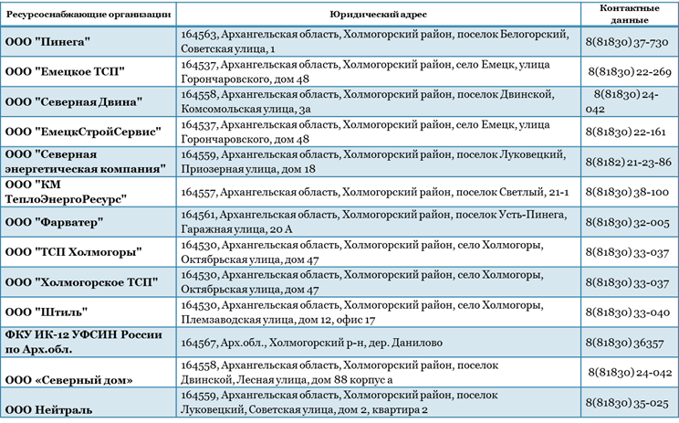
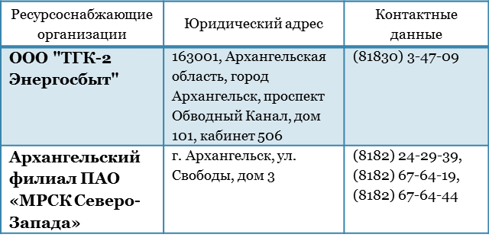
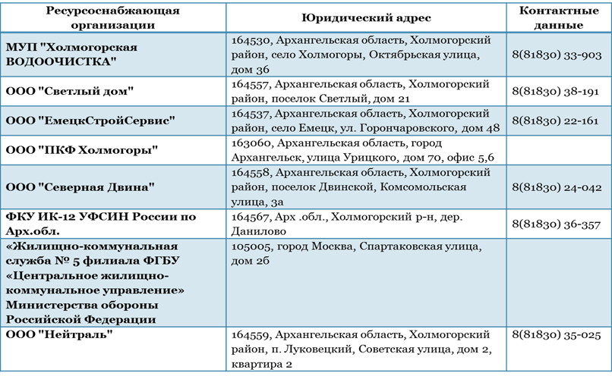
Инвестиционный паспорт Холмогорского муниципального района
ИНФРАСТРУКТУРНОЕ РАЗВИТИЕ
теплоснабжение
газ
электричество
Водоснабжение, водоотведение

Slide 9
Инвестиционный паспорт Холмогорского муниципального района
СОЦИАЛЬНАЯ СФЕРА
СИСТЕМА ОБРАЗОВАНИЯ
14 организаций (юридических лиц)
СРЕДНЯЯ ЗАРАБОТНАЯ ПЛАТА В БЮДЖЕТНОЙ СФЕРЕ
ОБРАЗОВАНИЕ - 42843,8 руб.
КУЛЬТУРА – 44196,8 руб.
ЗДРАВООХРАНЕНИЕ – 43931,4 руб.
20 детских садов
13 средних школ
6 основных школ
1 музыкальная школа
1 РЦДО
842 воспитанника ДОУ
2037 учеников школ
ПРОФЕССИОНАЛЬНОЕ ОБРАЗОВАНИЕ
Студенты:
Количество занятых В БЮДЖЕТНОЙ СФЕРЕ:
ОБРАЗОВАНИЕ - 851 человек
КУЛЬТУРА – 106 человек.
ЗДРАВООХРАНЕНИЕ – 380 человек
ГБПОУ АО «Профессиональное училище № 27 имени Н.Д. Буторина»
Филиал ГБПОУ АО «Архангельский аграрный техникум»
16 человек
115 человек
ФИЗКУЛЬТУРА И СПОРТ
СИСТЕМА ЗДРАВООХРАНЕНИЯ
2 больницы
4 амбулатории
43 фельдшерско – акушерских пунктов
32 универсальные площадки
18 спортивных залов
12 тренажерных площадок
6 уличных тренажеров
1 лыжная база
1 стрельбище
КУЛЬТУРА
23 сельских домов культуры
34 библиотеки
3 краеведческих музея

Slide 10
Инвестиционный паспорт Холмогорского муниципального района
ТУРИЗМ

Slide 11
Инвестиционный паспорт Холмогорского муниципального района
КУЛЬТУРА

Slide 12
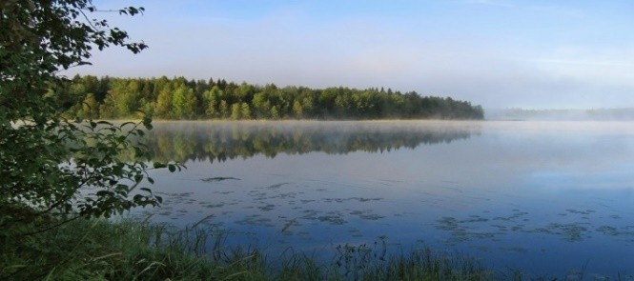
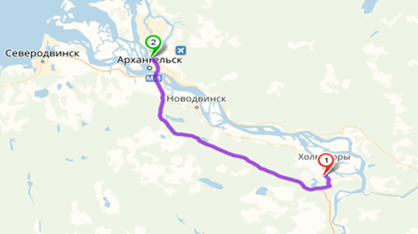
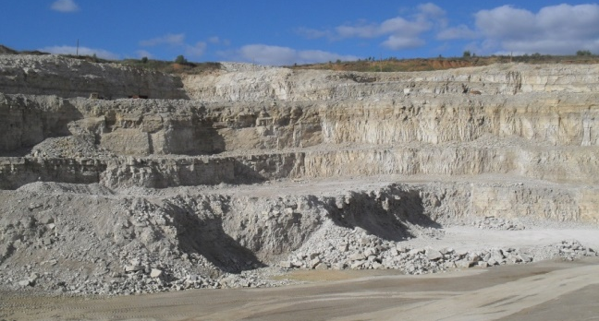
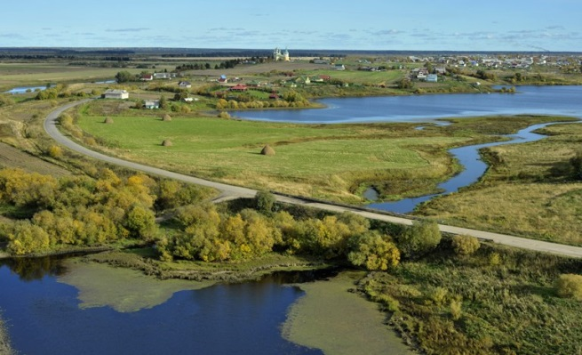
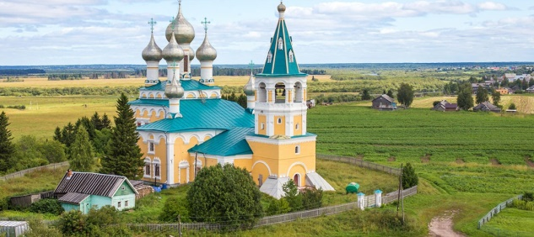
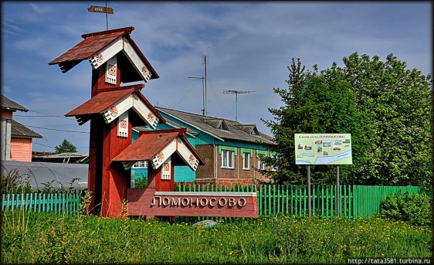
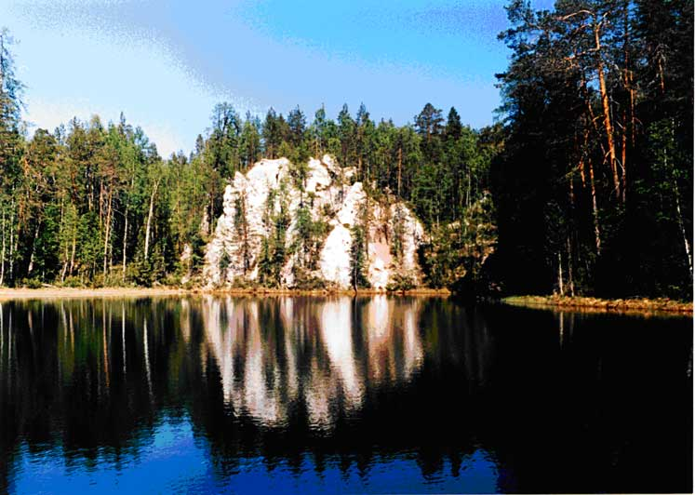
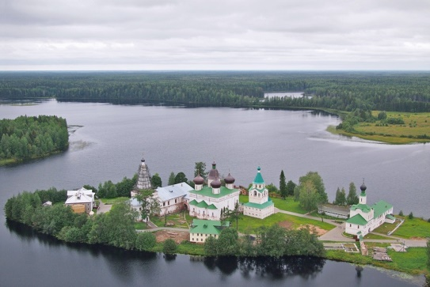
Инвестиционный паспорт Холмогорского муниципального района
КОНКУРЕНТНЫЕ ПРЕИМУЩЕСТВА
Благоприятное географическое положение района, наличие в районе федеральной трассы М-8 Москва – Ярославль – Вологда – Архангельск, близость к областному центру
Богатый природный потенциал: месторождения гипса, глины, песков, песчано-гравийной смеси и пр., обширные акватории с запасами биоресурсов
Наличие свободных земель, пригодных для сельскохозяйственного производства; большие водные пространства (реки, озера). Близость рынков сбыта сельскохозяйственной продукции
Туристский потенциал: историко-культурный, архитектурный, богатое культурное наследие; 26 объектов культурного наследия федерального значения и 116 объектов культурного наследия регионального значения
Уникальная сеть природных зон:
Сийский заказник,
Чугский ландшафтный заказник,
Звозский пещерный район

Slide 13
Инвестиционный паспорт Холмогорского муниципального района
МУНИЦИПАЛЬНЫЕ ПРАВОВЫЕ АКТЫ ПО ВОПРОСАМ ИНВЕСТИЦИОННОЙ ДЕЯТЕЛЬНОСТИ
ФОРМИРОВАНИЕ ИНВЕСТИЦИОННОЙ ПОЛИТИКИ В ХОЛМОГОРСКОМ МУНИЦИПАЛЬНОМ РАЙОНЕ
Стратегия социально-экономического развития муниципального образования «Холмогорский муниципальный район» до 2035 года (утверждена решением Собрания депутатов МО «Холмогорский муниципальный район» от 16.06.2020г. № 86)
План мероприятий по реализации Стратегии социально-экономического развития муниципального образования «Холмогорский муниципальный район» до 2035 года (утвержден постановлением администрации МО «Холмогорский муниципальный район» от 30.10.2020г. № 231)
Регламент сопровождения инвестиционных проектов на территории Холмогорского муниципального района (утвержден постановлением администрации МО «Холмогорский муниципальный район» от 24.03.2021 года № 36)
Совет при Главе муниципального образования «Холмогорский муниципальный район» по развитию предпринимательства и инвестициям (утвержден постановлением администрации МО «Холмогорский муниципальный район» от 17.12.2018г. № 164
Порядок работы с обращениями инвесторов по каналу прямой и обратной связи на территории Холмогорского муниципального района (утвержден постановлением администрации МО «Холмогорский муниципальный район» от 24.03.2021г. № 37)
Рабочая группа по рассмотрению инвестиционных проектов (утверждена распоряжением администрации МО «Холмогорский муниципальный район» от 24.03.2021г. № 304)
15 муниципальных программ

Slide 14
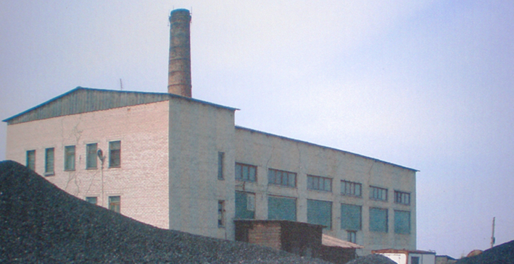
Инвестиционный паспорт Холмогорского муниципального района
ИНВЕСТИЦИОННЫЕ ПЛОЩАДКИ И ПРЕДЛОЖЕНИЯ
Здание производственной базы
Архангельская область, Холмогорский район, село Холмогоры, улица Октябрьская, дом № 46 Б
Владелец площадки | Холмогорский муниципальный район
Кадастровые номера | 29:19:161914:382
Площадь земельного участка, га | 0,7 (7968 кв. м)
Площадь здания | 1272,9 кв.м.
Основные параметры сооружения | 1-этажный, стены кирпичные, перекрытия – железобетонные, кровля – рулонная, полы – бетонные, степень износа – 26%
Виды разрешенного использования | для размещения производственных и жилых зданий
Удаленность от ближайших автомагистралей и автомобильных дорог | Дорога местного значения рядом, от М-8 15 км
Удаленность от ближайшей железнодорожной станции | 75
Удаленность от ближайшего аэропорта | 75

Slide 15
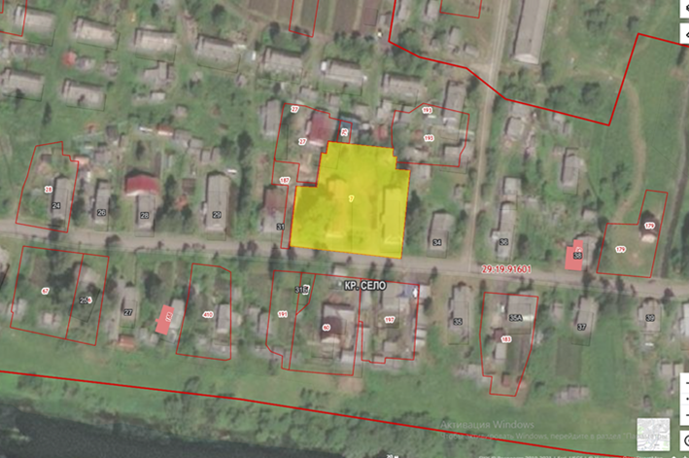
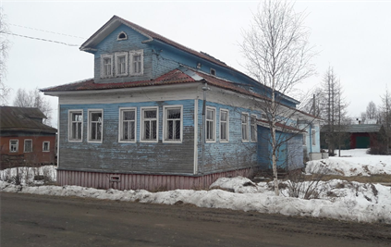
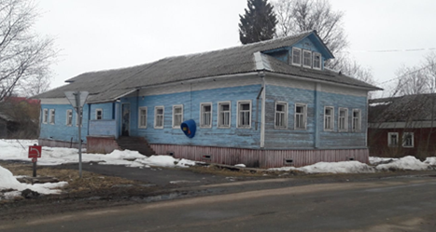
Инвестиционный паспорт Холмогорского муниципального района
ИНВЕСТИЦИОННЫЕ ПЛОЩАДКИ И ПРЕДЛОЖЕНИЯ
Здания для размещения гостиничного комплекса с кафе
Архангельская область, Холмогорский район, село Ломоносово, дом № 33, д. 33 А
Владелец площадки | Холмогорский муниципальный район
Кадастровые номера | 29:19:091601:7
Площадь земельного участка, га | 0,2 (2772 кв. м)
Площадь здания | № 1 - 267,6 кв. м. № 2 – 193,2 кв. м.
Основные параметры сооружения | № 1 - 2 -этажный, стены бревенчатые, перекрытия – деревянные, кровля – рулонная, асбестоцементная полы - дощатые, фанера, линолеум, ДВП, степень износа - 31 %; №2 - 1 -этажный, стены бревенчатые, перекрытия – деревянные, кровля – рулонная, асбестоцементная полы - дощатые, фанера, линолеум, ДВП, степень износа – 33%
Виды разрешенного использования | для эксплуатации учебных корпусов
Удаленность от ближайших автомагистралей и автомобильных дорог | 4 км. до с. Холмогоры, переправа через р. Курополка, от М-8 - 15 км
Удаленность от ближайшей железнодорожной станции | 75
Удаленность от ближайшего аэропорта | 75
№ 1
№ 2

Slide 16
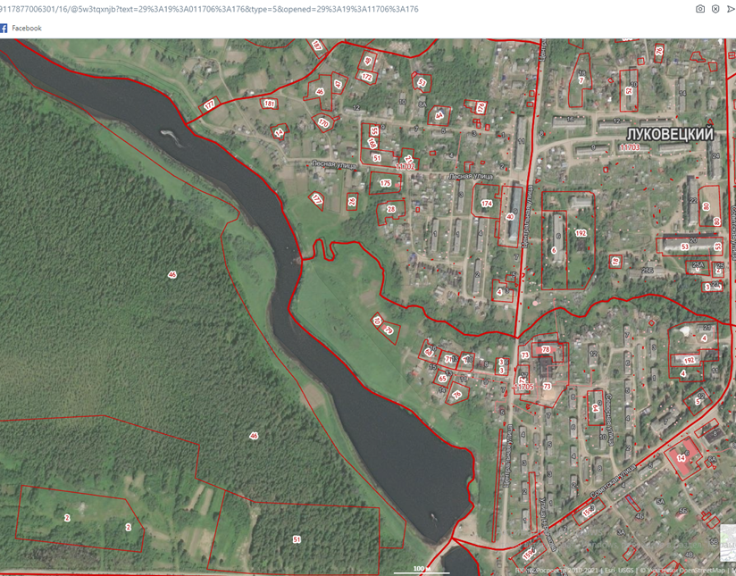
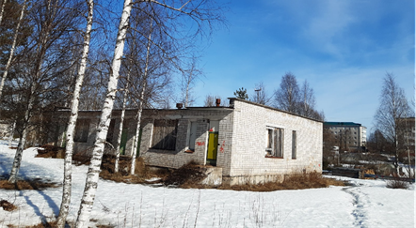
Инвестиционный паспорт Холмогорского муниципального района
ИНВЕСТИЦИОННЫЕ ПЛОЩАДКИ И ПРЕДЛОЖЕНИЯ
Здание для размещения объекта по уходу за пожилыми людьми
Архангельская область, Холмогорский район, п. Луковецкий, ул. Центральная
дом № 6А
Владелец площадки | МО «Луковецкое
Кадастровые номера | 29:19:011706:176
Площадь земельного участка, га
Площадь здания | 232,1 кв. м.
Основные параметры сооружения | 1 -этажный, кирпичное, степень износа - 74 %;
Виды разрешенного использования | Здание бывшего детского отделения больницы
Удаленность от ближайших автомагистралей и автомобильных дорог | 1,4 км.
Удаленность от ближайшей железнодорожной станции | 1,0 км.
Удаленность от ближайшего аэропорта | нет

Slide 17
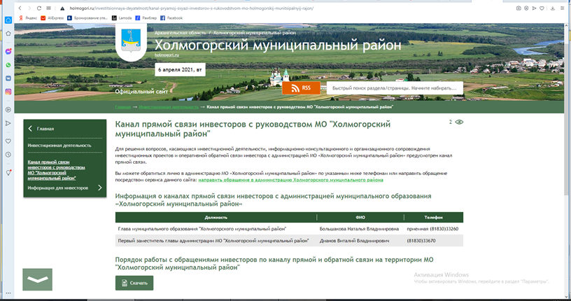
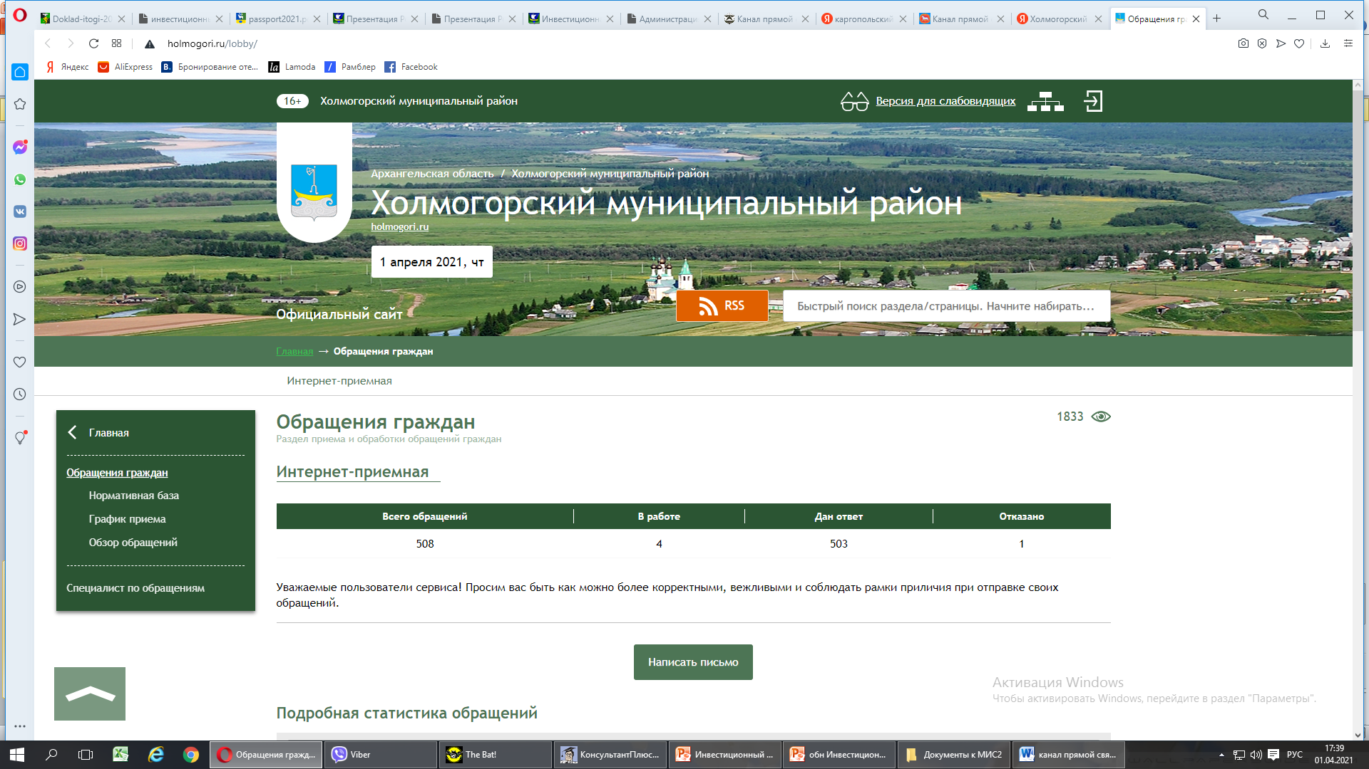
Инвестиционный паспорт Холмогорского муниципального района
КАНАЛ ПРЯМОЙ СВЯЗИ С ИНВЕСТОРОМ
КОНТАКТНАЯ ИНФОРМАЦИЯ
Для решения вопросов, касающихся инвестиционной деятельности, информационно-консультационного и организационного сопровождения инвестиционных проектов и оперативной обратной связи инвестора с администрацией МО «Холмогорский муниципальный район» предусмотрен канал прямой связи
Администрация МО «Холмогорский муниципальный район»
Адрес: 164530, Архангельская область, Холмогорский район, с. Холмогоры, наб. им. Горончаровского д. 21,
Официальный сайт: http://holmogori.ru
E-mail: adm.holmogory@mail.ru
Первый заместитель главы администрации муниципального образования «Холмогорский муниципальный район»
Дианов Виталий Владимирович
(Телефон: +7-(818-30)33670)

